Slide 1
Органическое земледелие и сертификация: надежный доступ к мировым рынкам и повышение доходов
“ОСХ– это не только добавленная стоимость для фермера, но и инвестиция для будущих поколений”
Саиджаббор Хасанов,
эксперт АПД по органическому сельскому хозяйству

Slide 2
Что такое органическое земледелие?
В ОЗ исключается использование синтетических удобрений, пестицидов, гербицидов, регуляторов роста растений. Применяются только естественные методы, такие как севооборот, биологическая борьба с вредителями и т.д.
Фермеры ОЗ стремятся– получить безопасные для здоровья людей продукты и заботятся о почве, которая является основой для земледелия.
Переход к ОЗ - добровольное действие, ОСХ практикуется в 186 странах мира.
Notes:
ОЗ полагается на естественные методы, такие как севооборот, биологическая борьба с вредителями и применение натуральных удобрений.
Переход к ОСХ - добровольное действие. Сегодня ОСХ практикуется в 186 странах мира и с каждым годом число сторонников ОСХ растет.

Slide 3
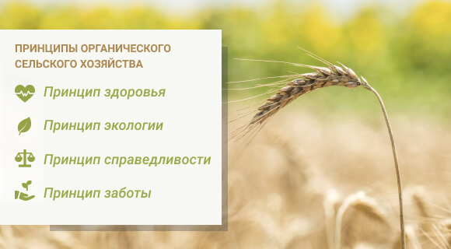
Принципы органического земледелия
ПЗ - должен сохранять здоровое состояние почвы, растений, животных, человека.
ПЭ - предполагает использование экологических методов, которые, улучшают качество почвы, воды, и сохраняют экосистемы
ПС - поддерживает уважительное отношение ко всем участникам агробизнеса
ПЗ - призывает к бережливому использованию ресурсов, чтобы сохранить природные ресурсы и окружающую среду для будущих поколений.
Notes:
Этими принципами управляется на всех этапах процесса: при выращивании культур, сбор урожая, транспортировке, хранении продукции и маркетинг/сбыт.
Принцип Здоровья
Здоровая почва даёт здоровые культуры, которые укрепляют здоровье животных и людей.
Принцип Экологии
ОЗ предполагает использование экологически безопасных методов, которые, улучшают качество почвы и уменьшают загрязнение окружающей среды.
Принцип Справедливости
Это уважительное и справедливое отношение ко всем участникам агробизнеса: фермерам, поставщикам, торговым компаниям и потребителям.
Принцип Заботы
Это бережливое использование ресурсов, что позволяет сохранить природные ресурсы для будущих поколений.

Slide 4
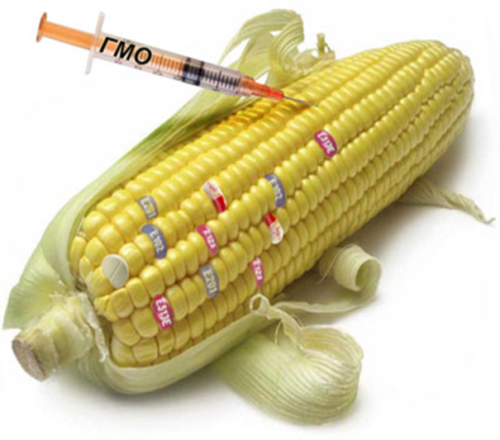
ПРЕДПОСЫЛКИ развития органического земледелия
Деградация почв
Рост себестоимости продукции
Ухудшение качества продукции
Опасности и распространение ГМО
Снижение уровня биоразнообразия
Рост затрат на восстановление нарушенных экосистем
Notes:
Развитию этого направления способствовали многочисленные предпосылки.

Slide 5
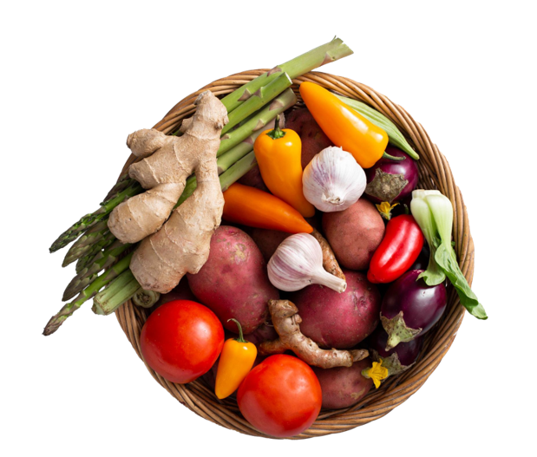
Преимущества и трудности органического земледелия
Преимущества | Чистая и безопасная продукция Сохранение чистоты почвы, воздуха, воды и экосистемы В Казахстане большое количество залежных земель Высокая цена продукции Рынок в ЕАЭС и ЕС
Трудности | Сложности в борьбе с вредителями и болезнями Снижение урожайности из-за отказа от ядохимикатов Отсутствие качественных местных биопрепаратов и СЗР Меньшая покупательная способность местных покупателей Необходимость проведения процесса сертификации Рынок сбыта - высокая конкуренция с ненатуральным продуктом Отсутствие экспертов по ОЗ
Notes:
На этом слайде указано преимущества и трудности ОЗ.
ОЗ предполагает много преимуществ, но несмотря на свою привлекательность, сталкивается с рядом трудностей.
Тем не менее, органические фермеры часто получают более высокие доходы, поскольку органические продукты обычно продаются по более высоким ценам, чем обычные.

Slide 6
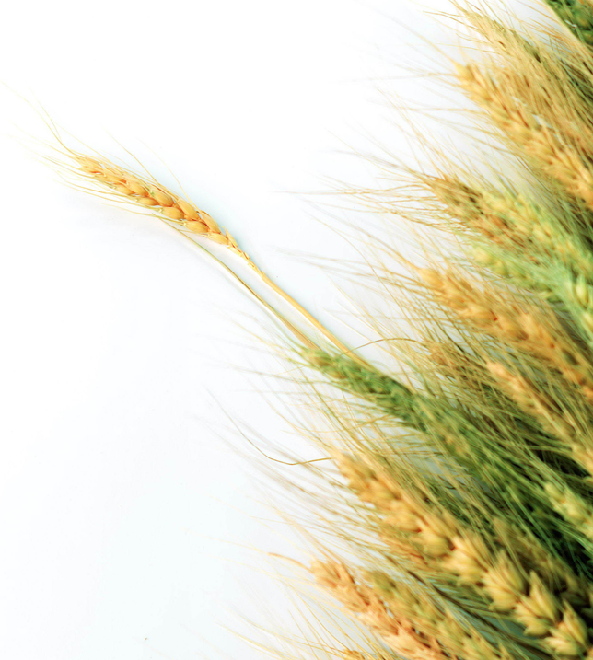
Основные требования к сельхозпроизводителям в ОЗ
Органические сельхозпроизводители должны:
Соблюдать период конверсии (обычно 3 года) до
получения органического статуса
Выполнять методы ОЗ (см. 7 слайд)
Разделять органические и обычные земельные угодья
Использовать непротравленные органические семена
Применять только разрешенные средства защиты
растений
Notes:
На этом слайде мы рассмотрим ключевые требования к фермерам.
*Разрешенные пестициды:
* Биопестициды (например, божья коровка)
* Инсектицидные мыла
* Растительные экстракты (например, масло нима,)
*Разрешенные удобрения:
* Навоз и компост
* Зеленое удобрение
* Микориза (грибковая добавка)
**Другие разрешенные вещества:
* Мульча для подавления сорняков и сохранения влаги
* Севооборот для предотвращения накопления вредителей и болезней
* Хищные насекомые для биологического контроля вредителей

Slide 7
Методы органического земледелия
Севооборот | Снижает популяции вредителей и сорняков Предотвращает эрозию почв Увеличивает урожайность и снижает затраты
Покровные культуры | Предотвращают эрозию почвы Улучшают инфильтрацию воды и аэрацию почв Снижают рост сорняков
Сидераты | Обогащают органическими веществами и азотом Повышают влажность почвы Помогают в борьбе с сорняками.
Органические удобрения | Образуют гумус при перегнивании и поставляют питательные вещества в почву К органическим удобрениям относятся: навоз, птичий помет, солома, сидераты (зеленые удобрения), компост
Notes:
На этом слайде мы рассмотрим методы органического земледелия, включая: Севооборот, покровные культуры, сидераты и органическое удобрение.
Реализация этих методов позволяет органическим фермерам производить экологическую продукцию и оздоровить почвы.

Slide 8
Переход на органическое земледелие
Осуществляется в несколько этапов
1 Этап. Подготовительный этап
Оценка возможностей хозяйства для перехода: закон, нормы и стандарты, анализ почвы, надёжные поставщики – органические семена, удобрения
Обучение и подготовка персонала: агроном по ОЗ
Определение рынка сбыта: местный, ЕАЭС, ЕС, международный
Определение стандартов, по которым необходимо проходить сертификацию (ЕС, ЕАЭС, Китай) и определение органа по сертификации
Предаудит и доработка необходимых моментов: при необходимости, необязательная процедура
Notes:
На этом слайде мы рассмотрим ключевые аспекты, сложности и возможности перехода на органическое земледелие.
Основная причина перехода на органическое сельское хозяйство – это экономическая. У вас будет возможность продать его по более выгодной цене, при условии с сертификатом ОРГАНИК.
Подготовка персонала по ОЗ – Агроном должен понимать принципов ОЗ: Знание агрономических практик, применение органических удобрений и СЗР, понимание питательных веществ в почве.
Фермеру, необходимо определить, на каком рынке вы хотите продавать свою продукцию:
*Местный рынок:
*Рынок ЕАЭС: (Россия, Беларусь, Казахстан, Армения, Киргизия). Преимущества: единые правила торговли, упрощенные таможенные процедуры, доступ к более широкой аудитории.
*Международный: Преимущества: доступ к огромному количеству потребителей, увеличение прибыли.
*Процесс предаудита:
*Обзор документации: Аудиторы будут просматривать записи хозяйства, включая планы управления, журналы мероприятий и процедуры.
*Инспекция на месте: Аудиторы посетят полевые угодья и объекты обработки, хранения.
*Отчет о предаудите: Аудиторы представят отчет, о выявленных несоответствиях и рекомендации по их устранению.

Slide 9
Переход на органическое сельское хозяйство
2-й этап перехода – «конверсионный период»
Заключение договора с органом по сертификации: определяет инспектор
Внедрение органических методов: ведение севооборота, использование ОУ и биологическая борьба с сорняками и болезнями
Переходный период с соблюдением требований стандартов: очищение почвы от хим. остатков, продолжительность 1-3 года
Минимум две инспекции в год и около 9 параметров проверки: бухгалтерия, агротехнологические карты, семена, средства производства, хранение, переработка, транспортировка и т.д.
Notes:
С момента заключения договора с органом по сертификации начинается «Конверсионный» период от традиционного к органическому производству и хозяйство находится под контролем сертификационного органа.
Фермеру необходимо внедрять органических методов (ведение севооборота, использование ОУ и биологическая борьба с сорняками и болезнями).
*Конверсионный период* –Этот период обычно составляет *2-3 года*, по истечению которого продукция может быть сертифицирована как органическая.
*Что происходит в течение этих трех лет?
*Почва очищается от химических остатков, увеличиться популяции полезных насекомых, микроорганизмов и биологических агентов, которые играют важную роль в почве улучшить структуру и плодородие.

Slide 10
Переход на органическое сельское хозяйство
3-й этап перехода – Получение сертификата и статуса «органик»
В конверсионный период продукция не имеет статус «органик»
Премия за статус «органик» составляет в среднем 30-100%
Информацию о Вашем хозяйстве видит весь мир через базу данных органа по сертификации. Вам поступают предложения о сбыте от покупателей из разных стран мира
Notes:
Получение сертификата и статуса «органик» удостоверяет, что хозяйство соответствует стандартам ОЗ и что ее продукция безопасна и экологична и фермер имеет право экспортировать.
Через открытую базу данных органа по сертификации, информацию о Вашем хозяйстве видит весь мир в зависимости от стандарта, по которому Вы прошли сертификацию. Вам поступают предложения о сбыте из покупателей разных стран мира.

Slide 11
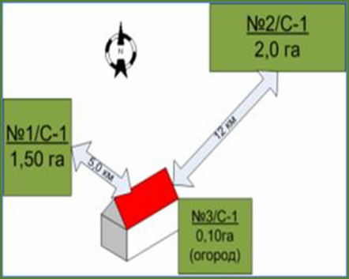
Основные требования в ведении ОЗ
Учёт полей | карта и номера полей вид выращиваемой культуры границы полей, их окружение направление ирригации указание направления север/юг история полей в за три последних года
Notes:
На любые поля, как органические, так и неорганические, должны быть в наличии карты, где чётко указаны отметки, если поблизости могут находиться потенциальные источники загрязнения:
• промышленные и любые другие опасные объекты
• поля с интенсивными выращиваниями культур (не органическая поля)

Slide 12
Основные требования в ведении ОЗ Буферная зона
Изоляция полей - Буферная зона | вблизи ОХ не должны быть ТХ если ОХ граничит с ТХ, тогда буферная зона должна быть в пределах 6-12 метров между ОХ и ТХ должен быть высажен 1 ряд изо- полосы (тутовник, тополь или любой другой вид деревьев) если ОХ граничит с ОХ нет необходимости изо-полосы между ОХ и ТХ необходим отдельный арык для отвода сточных вод
Notes:
В этом сладе мы рассмотрим важность буферных зон в органическом земледелии, их роль в предотвращении загрязнения.
Kак правило, фермеры, занимающиеся органическим земледелием, не используют ядовитые пестициды. Но, это не исключает загрязнение пестицидами органических полей. Потому что, могут быть соседние традиционные поля, которые используют синтетические пестициды.
Поэтому, для предотвращения загрязнений органических полей необходимо внедрять следующих мероприятий по предотвращению загрязнения полей:

Slide 13
Меры, которые должны соблюдаться до и при использовании разрешённых CЗР
А. Перед применением разрешённых СЗР сельхозпроизводитель должен:
Информировать сертификационный орган
Предоставить в сертификационный орган следующую информацию:
Описание ситуации с вредителями и сорняками (вид, дата, место)
Описание метода внесения
В. Во время применения разрешённых СЗР сельхозпроизводитель должен:
Документировать проведенные меры (вид, место, результаты, ФИО отв. лица)
Форма регистрации приведена в Приложении №5 (Борьба с сорняками, вредителями и болезнями)
Notes:
На данном слайде узнаем мероприятия, которые должны соблюдаться до и при использовании разрешенных средств защиты растений в органическом земледелии, с целью обеспечения безопасности.

Slide 14

План севооборота
Необходимо иметь план севооборота для всех культур, включая промежуточные культуры, где указывается следующая информация: № поля, культура / сидерат / пар
Одна культура не должна занимать > 1/3 общей площади пашни. Одна культура не должна выращиваться ежегодно на одном и том же поле
Необходимо использовать органические семена. Если на рынке нет ОС, то семена переходного периода.
Запрещается использовать протравленные семена
Для культур ГМО-риска (кукуруза, соя, рапс, картофель, сахарная свекла) необходима декларация об отсутствии ГМО
Notes:
План севооборота - это основа для успешного органического хозяйства. Он позволяет не только повысить урожайность, но и улучшить структуру почвы, а также защитить растения от болезней и вредителей.
В этом слайде мы узнаем ключевые принципы севооборота в органическом земледелии: Любой ОХ необходимо иметь план севооборота для всех культур, включая промежуточные культуры, где указывается следующая информация: № поля, культура / сидерат / пар.
План севооборота должен содержать размещение культур, в течение трех последующих лет.
Один сорт не должен занимать больше, чем третью часть общей площади. Один сорт не должен выращиваться ежегодно на одном и том же поле.
- Неорганические семена (посадочный материал) можно использовать только в том случае, если органические семена / переходного периода семена недоступны, и вы получили подтверждение от сертификационного органа об их использовании.
Качество семян должно подтверждаться упаковками, накладными, информацией от поставщиков и т.п.

Slide 15
Основные требования для разделения органического продукта
Для того, чтобы исключить риск смешивания ОП с не ОП соблюдать строгие правила во время сбора, транспортировки и хранения. Во время управления хозяйством:
Выполнить обязательно! | Не допускается !
Все поля должны обрабатываться органическим методом Если фермер имеет одновременно органические и традиционные поля,то он гарантирует чёткое разделение ведения хозяйства от посева до готовой продукции. В таких случаях бухгалтерия должна вестись раздельно | Запрещается одновременно выращивать одну и ту же культуру на органическом и неорганическом участках На объекте не должны храниться запрещенные средства (удобрения, средства защиты растений и т. д.)
Notes:
Для того, чтобы органические продукты действительно могли претендовать на статус Органические, необходимо обеспечить их четкое разделение от продукции традиционного земледелия.
На этом слайде рассмотрим основные требования, которые должны быть выполнены, чтобы гарантировать чистоту и подлинность органического продукта.

Slide 16
Требования для разделения органического продукта во время сбора урожая
Выполнить обязательно! | Не допускается!
Использовать чистые фартуки, мешки, ящики Место сбора на поле должно быть чистым Покрыть подстилами Собирать только зрелые плоды | Смешивание ОП с ТП Собирать несозревшие плоды Хранение собранных плодов на земле без подстилки
  Эти записи должны отражать приложение №6 Harvest и № 7 Storage.
Notes:
На этом слайде узнаем ключевые требования для разделения органического продукта во время сбора урожая.
В этом слайде рассмотрим основные требования, которые должны быть выполнены, чтобы гарантировать чистоту органического продукта.

Slide 17
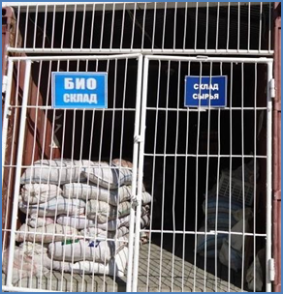
Требования для разделения органического продукта во время хранения
Выполнить обязательно! | Не допускается
Помещения должны быть чистыми Подготовить чистую подстилку | В данном помещении не должны быть: Химикаты Опрыскиватели, Минеральные удобрения ГСМ и их тары Различные тары идругие запрещённые вещества Запрещается хранить на одном складе ОП и ТП
  Эти записи должны отражать приложение №6 Harvest и № 7 Storage.
Notes:
Органических продуктов необходимо соблюдать надлежащие условия хранения, чтобы предотвратить порчу продукции.
На этом слайде узнаем основные требования к раздельному хранению органических продуктов во время хранения.

Slide 18
Учёт и маркировка органических продуктов
Маркировка:
Покидая предприятие, органическая продукция должна правильно маркироваться.
Маркировка должна содержать следующую информацию:
  отправитель, адрес;
  производитель, адрес;
  статус продукта (как указано в сертификате);
  название продукта;
  стандарт, вес.
Notes:
На данном слайде узнаем важность учета и маркировки органических продуктов.
Чтобы гарантировать качество и происхождение органических продуктов, необходимо строгое регулирование, учет и маркировку.
Прослеживаемость: прослеживаемость продукции от поля до прилавка, позволяя потребителю получить полную информацию о ее происхождении и условиях выращивания.

Slide 19
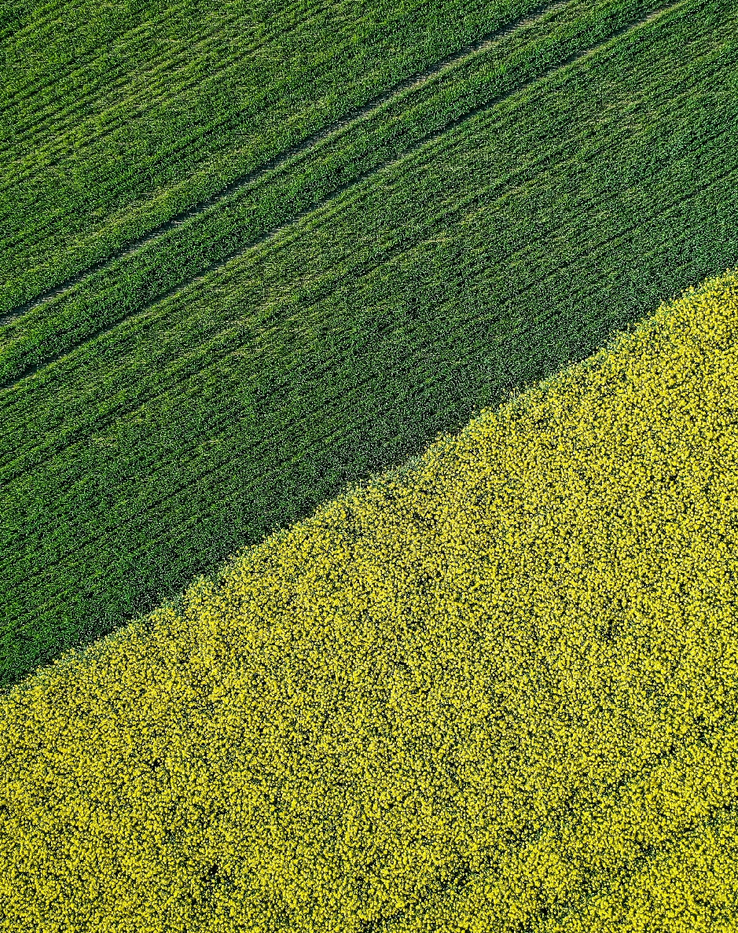



Спасибо за внимание!
Контакты:
info.apdkaz@gopa-afc.de Saibjabbor.Khasanov@gopa-afc.de
+77052735018
www.agrardialog-kaz.de
Кабанбай Батыра 17, офис 608
010000, Астана, Казахстан

